Slide 1
Introduktion til Programmering og Problemløsning (PoP)
LaTeX
Jon Sporring
Department of Computer Science
2022/09/07

Slide 2


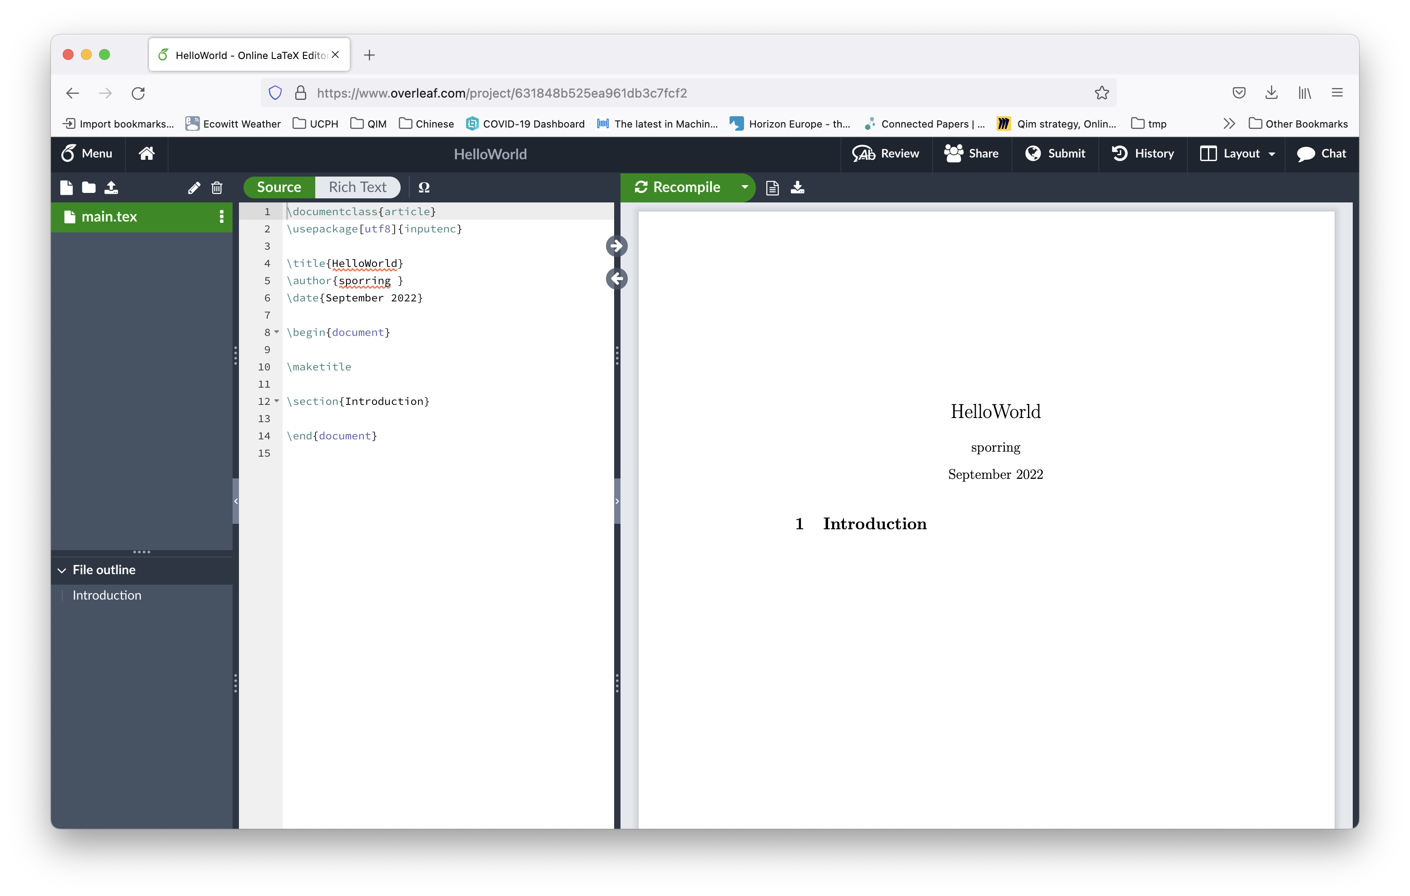
3. Introduction to LaTeX (latek)
LaTeX, a system for preparing documents, Leslie Lamport, 1984

Slide 3

LaTeX (latek)
\documentclass{article}
\usepackage[utf8]{inputenc}
\title{HelloWorld}
\author{sporring }
\date{September 2022}
\begin{document}
\maketitle
\section{Introduction}
\end{document}
Startkommando
Indledning
(preamble)
Omgivelsespar
(environment pair)
Kroppen
(main body)

Slide 4

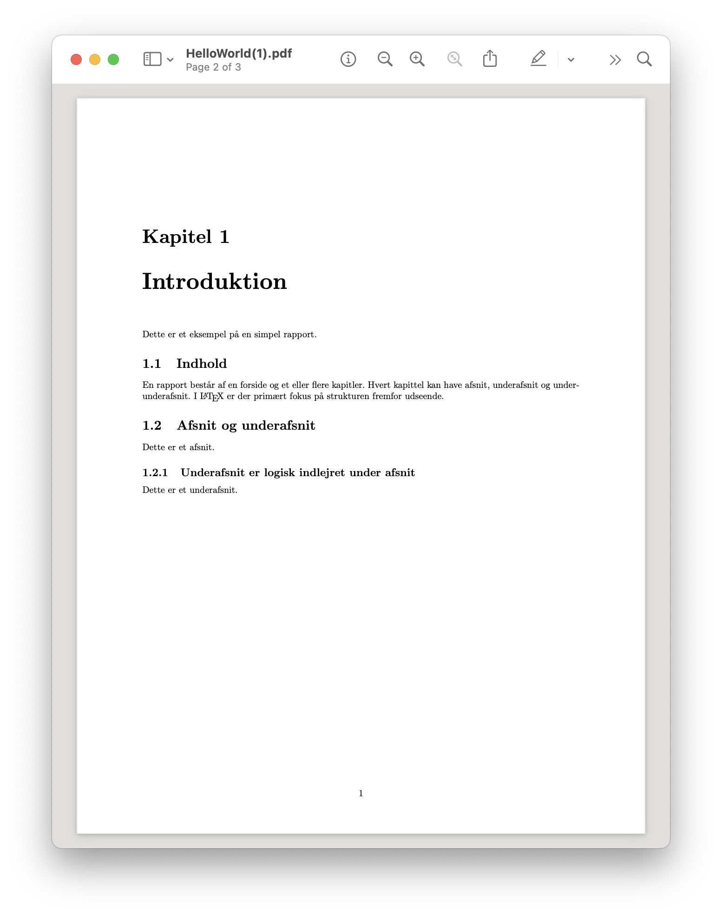
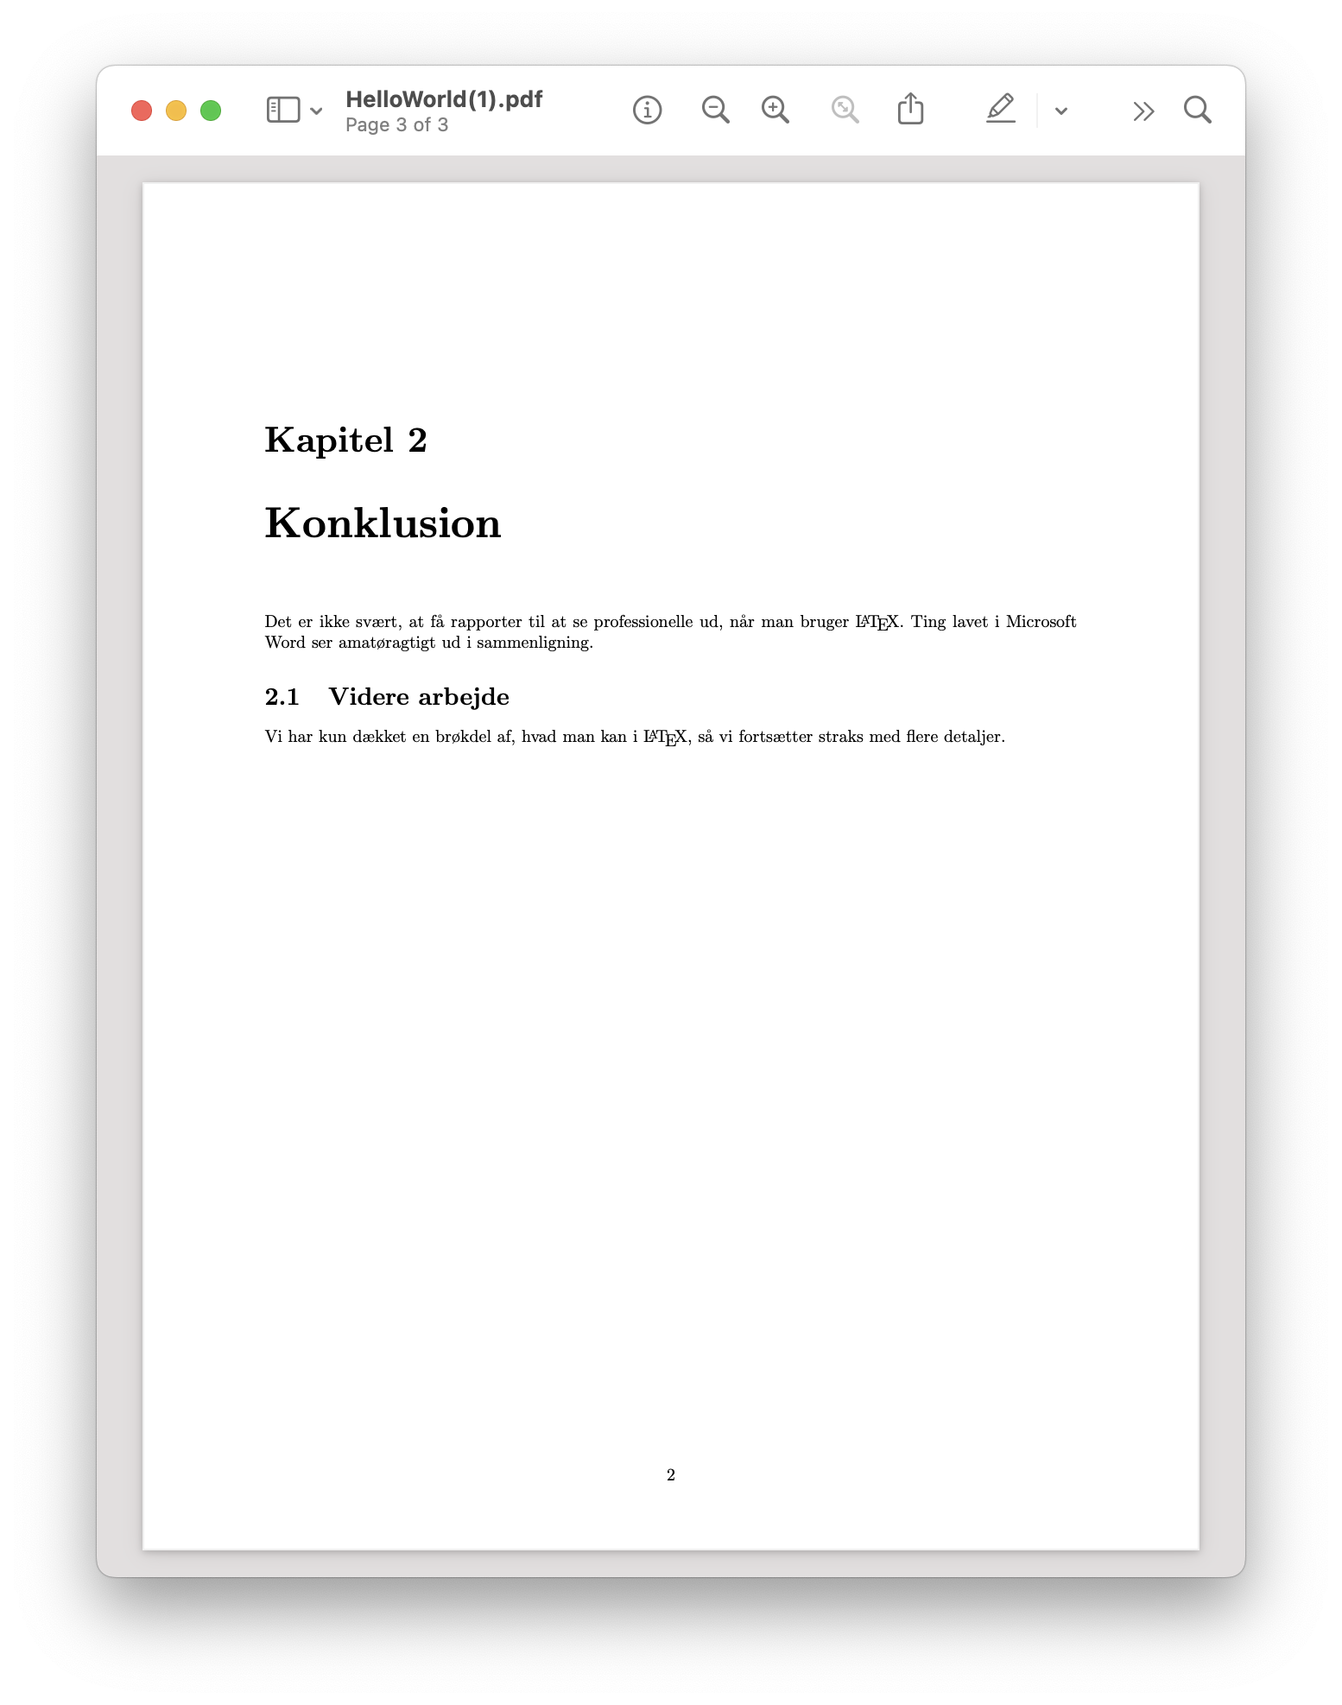
LaTeX (latek)
\documentclass{report}
\usepackage[utf8]{inputenc}
\usepackage[danish]{babel}
\usepackage[margin=2.5cm]{geometry}
\title{En kort rapport}
\author{Jon Sporring}
\date{\today}
\begin{document}
\maketitle
\chapter{Introduktion}
Dette er et eksempel på en simpel rapport.
\section{Indhold}
En rapport består af en forside og et eller flere kapitler. Hvert kapitel kan have afsnit, underafsnit og under-underafsnit. I \LaTeX\ er der primært fokus på strukturen fremfor udseende.
\section{Afsnit og underafsnit}
Dette er et afsnit.
\subsection{Underafsnit er logisk indlejret under afsnit}
Dette er et underafsnit.
\chapter{Konklusion}
Det er ikke svært, at få rapporter til at se professionelle ud, når man bruger \LaTeX. Ting lavet i Microsoft Word ser amatøragtigt ud i sammenligning.
\section{Videre arbejde}
Vi har kun dækket en brøkdel af, hvad man kan i \LaTeX, så vi fortsætter straks med flere detaljer.
\end{document}

Slide 5
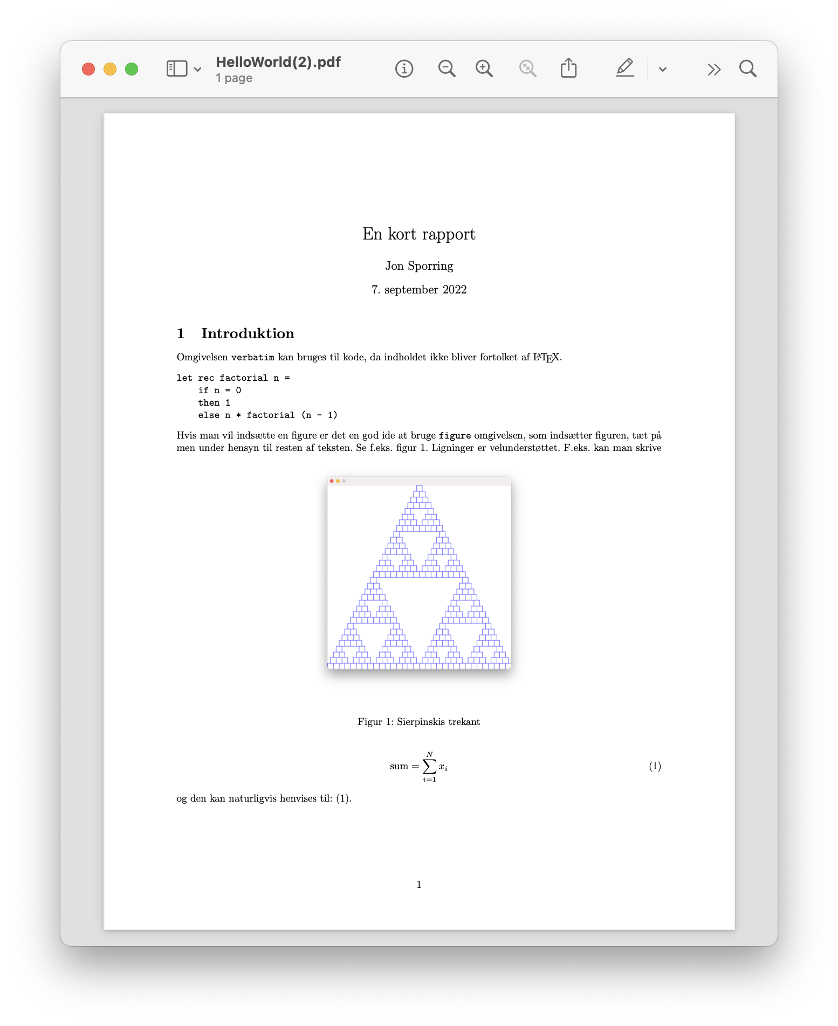
\documentclass{article}
\usepackage[utf8]{inputenc}
\usepackage[danish]{babel}
\usepackage[margin=2.5cm]{geometry}
\usepackage{graphicx}
\usepackage{amsmath}
\title{En kort rapport}
\author{Jon Sporring}
\date{\today}
\begin{document}
\maketitle
\section{Introduktion}
Omgivelsen \verb|verbatim| kan bruges til kode, da indholdet ikke bliver fortolket af \LaTeX.
\begin{verbatim}
let rec factorial n =
if n = 0
then 1
else n * factorial (n - 1)
\end{verbatim}
LaTeX (latek)
Hvis man vil indsætte en figure er det en god ide at bruge \verb|figure| omgivelsen, som indsætter figuren, tæt på men under hensyn til resten af teksten. Se f.eks.\ figur~\ref{fig:sierpinski}.
\begin{figure}[h]
\begin{center}
\includegraphics[width=0.45\linewidth]{sierpinski.png}
\end{center}
\caption{Sierpinskis trekant}
\label{fig:sierpinski}
\end{figure}
Ligninger er velunderstøttet. F.eks.\ kan man skrive
\begin{equation}
\text{sum} = \sum_{i=1}^N x_i
\label{eq:sum}
\end{equation}
og den kan naturligvis henvises til: (\ref{eq:sum}).
\end{document}

Slide 6
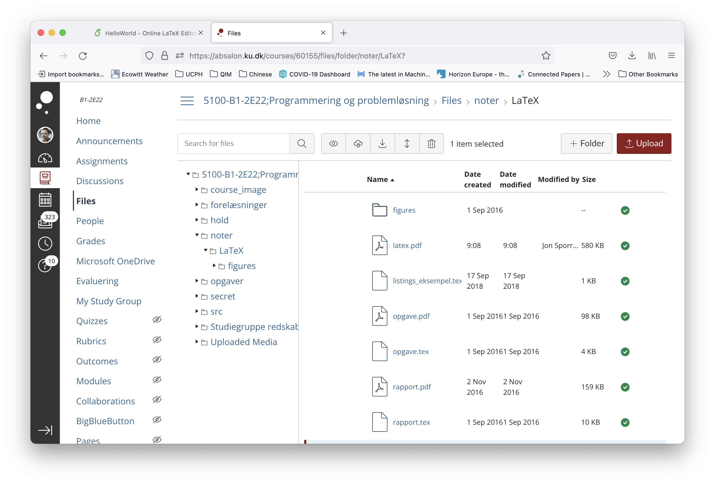
Rapport- og opgaveskabeloner

Slide 7
Resumé
Denne video fortalte om:
Overleaf.com
LaTeX og nogle af dets vigtigeste kommandoer
Rapport- og opgaveskabelonerne på Absalon

